Slide 1
Tuần 10,11_Tiết 10,11
Bài 4:GIỮ CHỮ TÍN

Slide 2

BIỂU HIỆN CỦA GIỮ CHỮ TÍN

Slide 3

Nêu những biểu hiện của giữ chữ tín và chưa giữ chữ tín trong các bức tranh trên? Phân biệt hành vi giữ chữ tín và không giữ chữ tín?
Vì sao chúng ta phải có trách nhiệm giữ chữ tính đối với ba mẹ, thầy cô, bạn bè và mọi người xung quanh?
Có ý kiến cho rằng “Giữ chữ tín là giữ lời hứa” đúng hay sai? Vì sao?

Slide 4
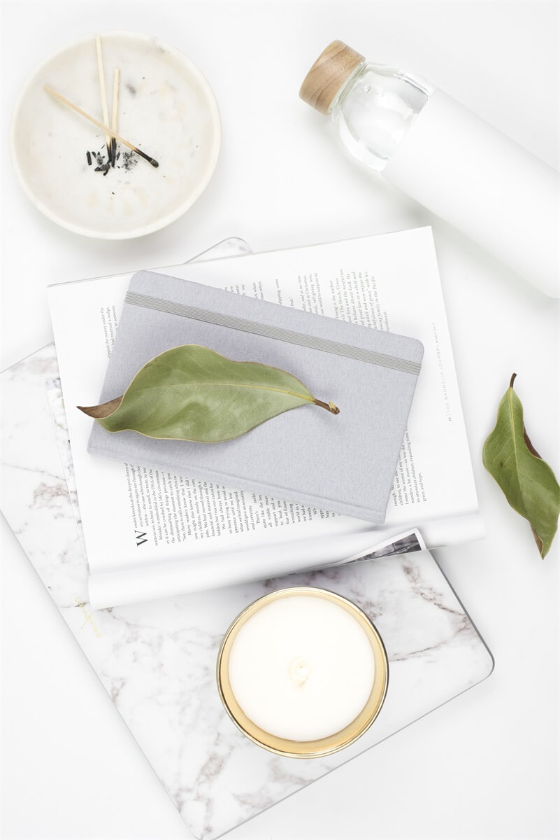
Tìm ví dụ thực tế không giữ lời hứa nhưng cũng không phải là không giữ chữ tín.

Slide 5
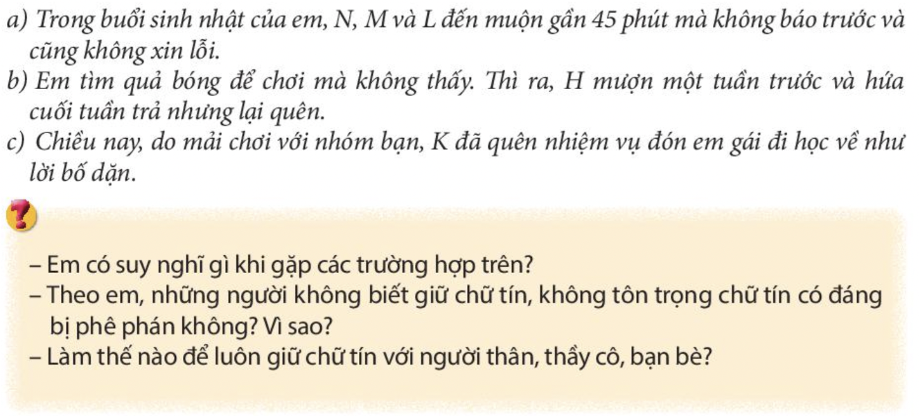

Slide 6
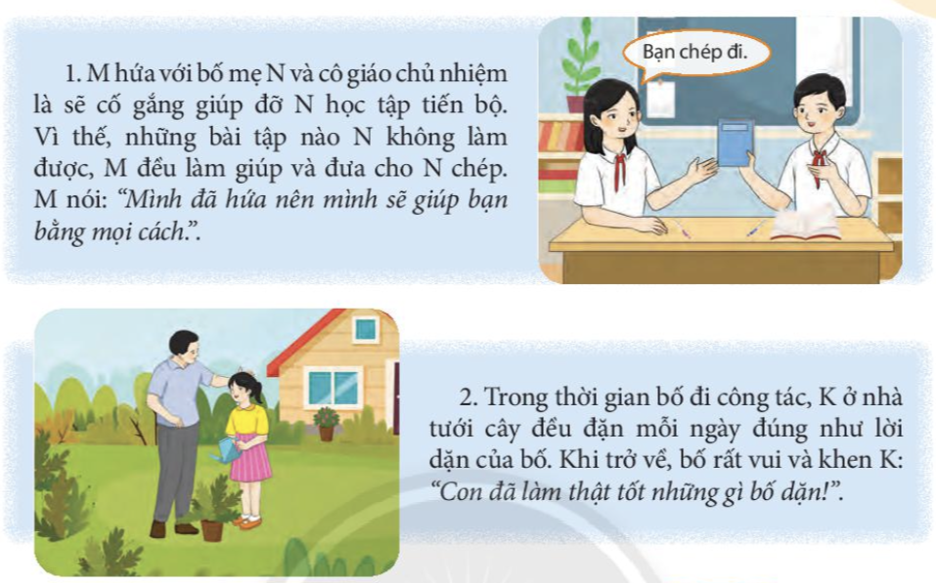
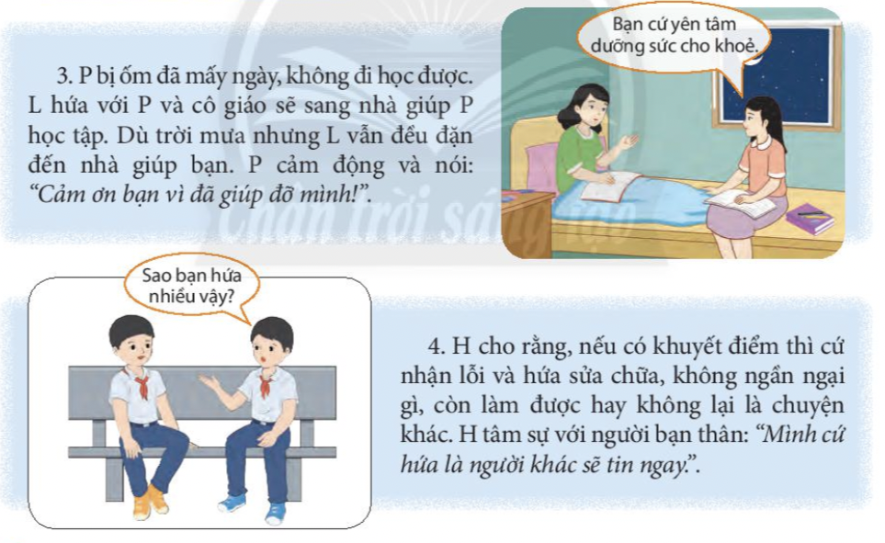
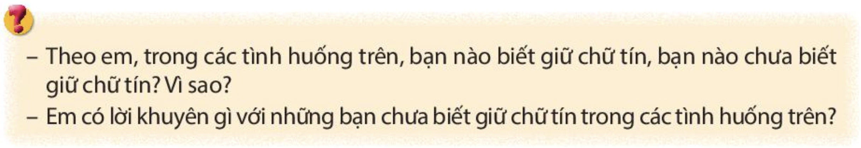
ĐỌC TÌNH HUỐNG VÀ TRẢ LỜI CÂU HỎI

